Slide 1

南京邮电大学
基于XMPP协议的Android即时通讯软件的设计与实现
我们毕业啦
其实是答辩的标题地方
答辩人
徐阳
指导老师
李养群

Slide 2
研究方法
研究结果
CONTANTS
论文总结

Slide 3

研究方法
It was the best of times, it was the worst of times; it was the age of wisdom, it was the age of foolishness.

Slide 4
研究方法
研究结果
论文总结
本系统由两部分组成
1.服务端
2.客户端

Slide 5
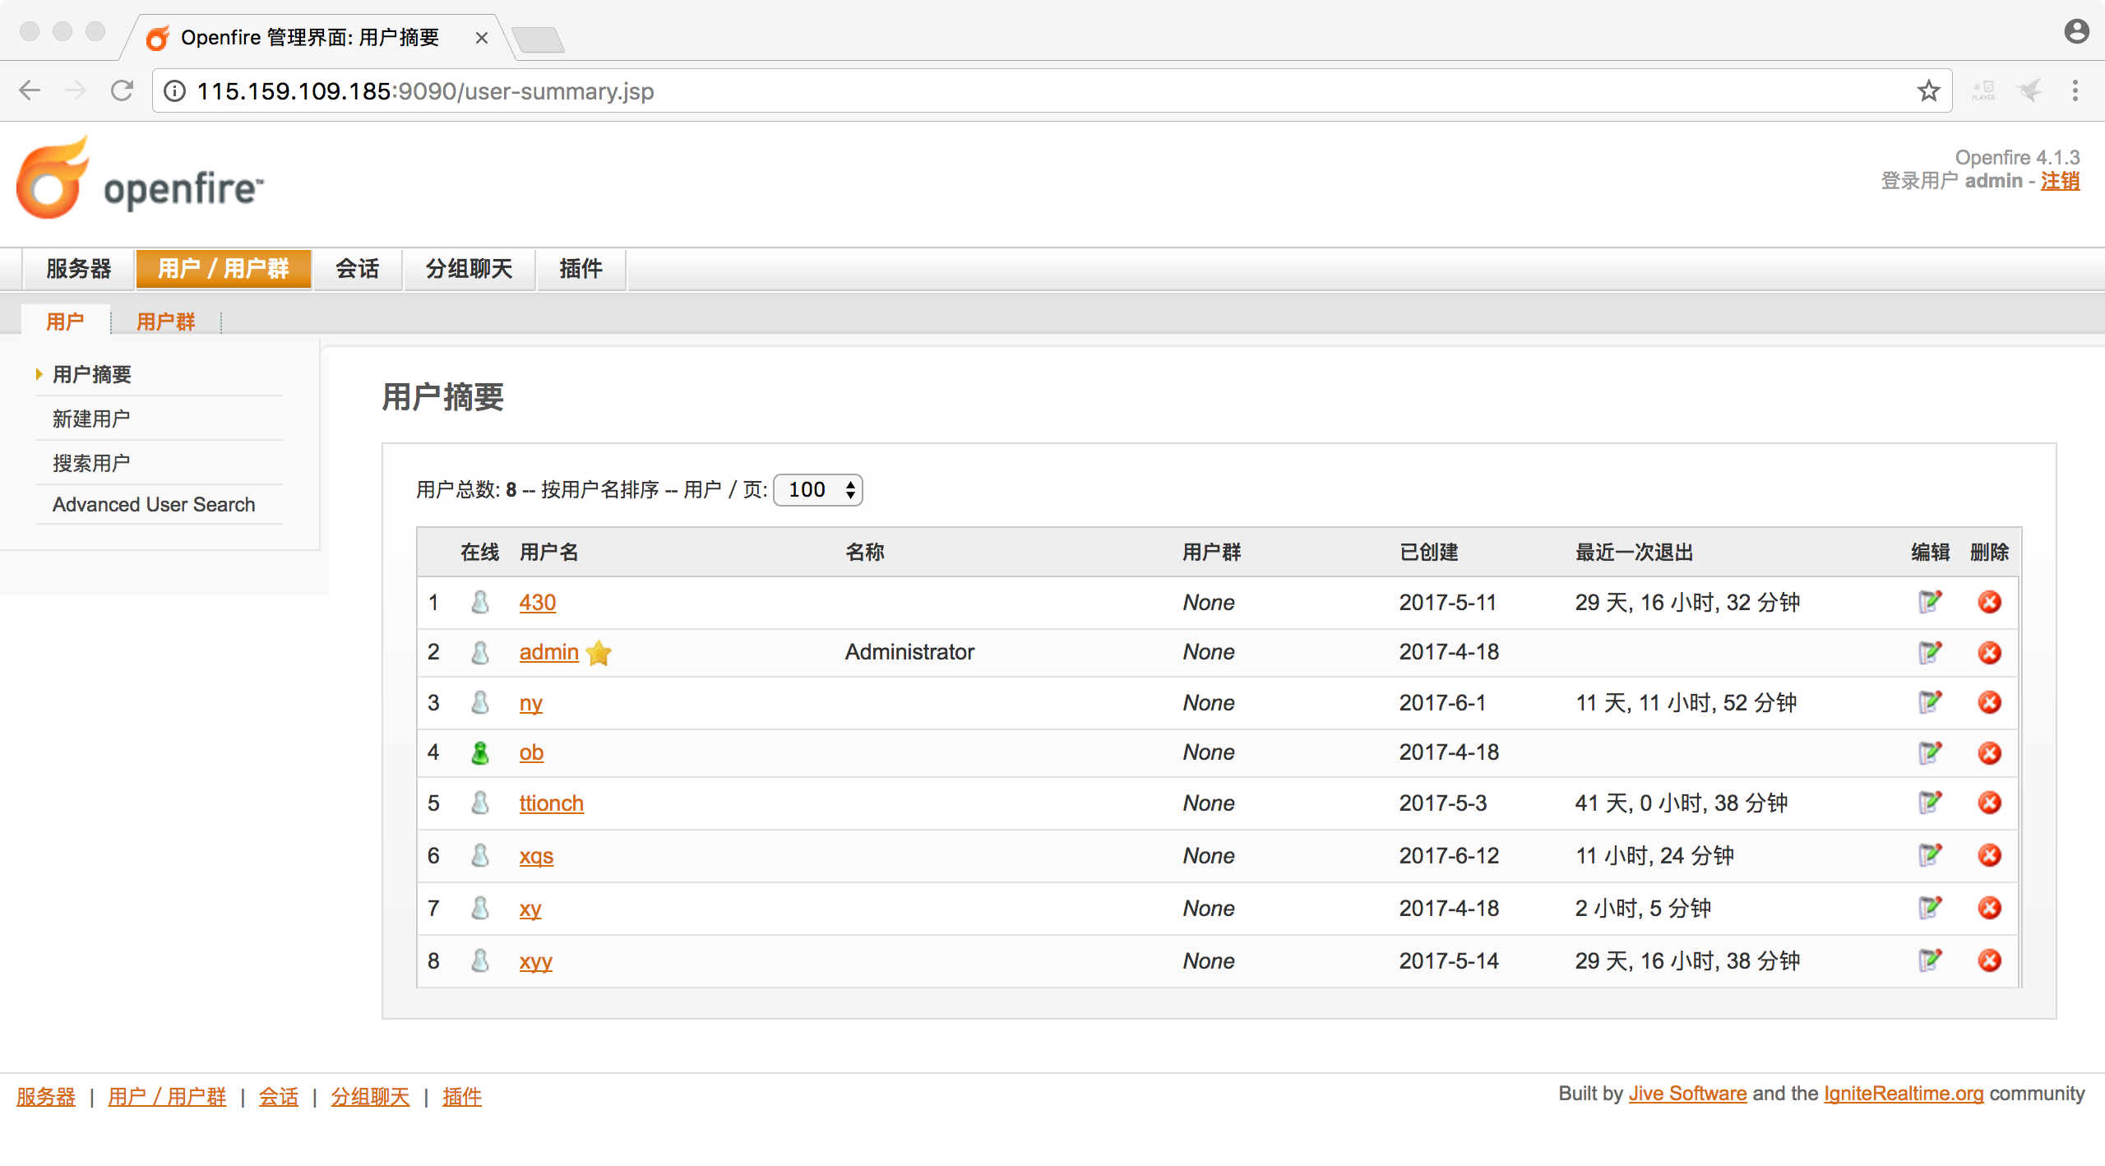
研究方法
研究结果
论文总结
服务端
服务端采用的是开源的Openfire服务器，它是基于XMPP协议实现的即时通信服务器端。负责管理客户端的通信连接，以及提供客户端一些通信信息和连接信息。
此外，也有web端页面，可对用户进行管理，而且可直观的显示用户的在线情况。

Slide 6
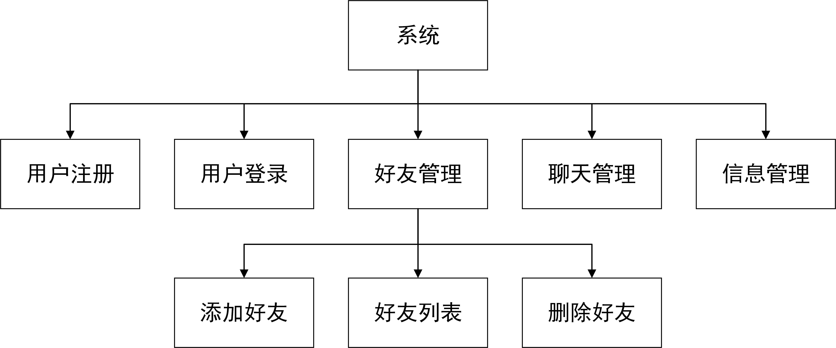
研究方法
研究结果
论文总结
客户端
客户端采用基于XMPP的库Asmack来实现与服务端的通信过程。

Slide 7
研究方法
研究结果
论文总结
登录注册逻辑处理图：

Slide 8
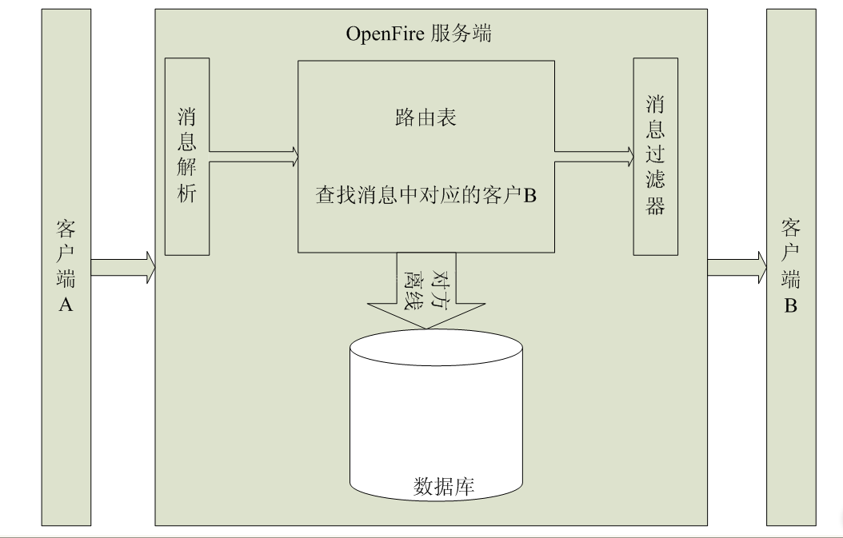
研究方法
研究结果
论文总结
客户端和客户端的聊天逻辑图

Slide 9
研究结果
It was the best of times, it was the worst of times; it was the age of wisdom, it was the age of foolishness.

Slide 10

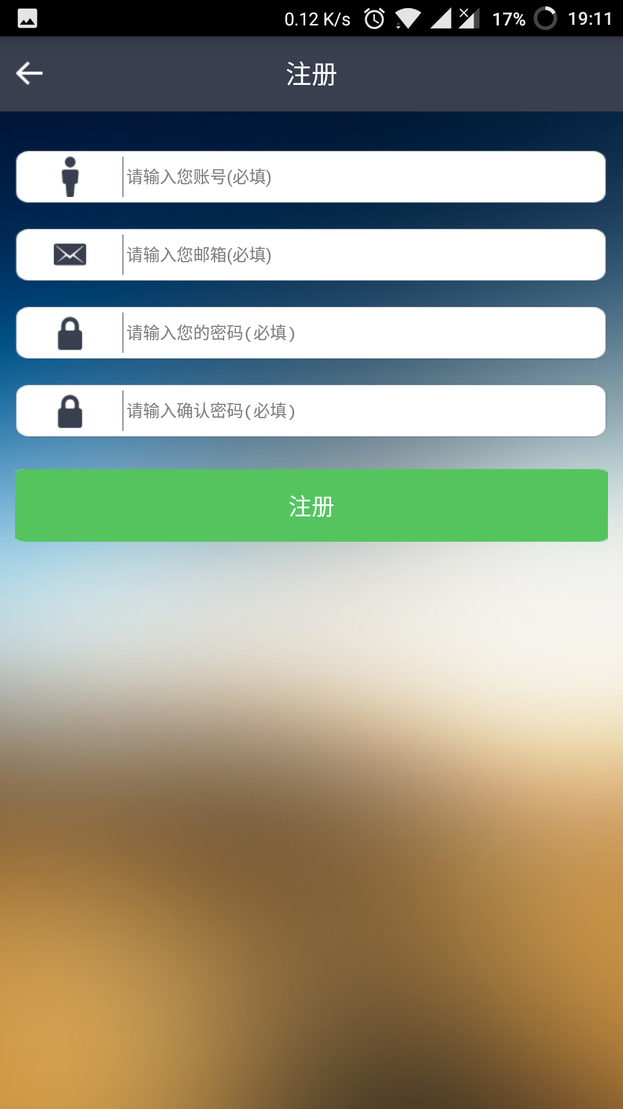
研究方法
研究结果
论文总结
登录界面
注册界面

Slide 11
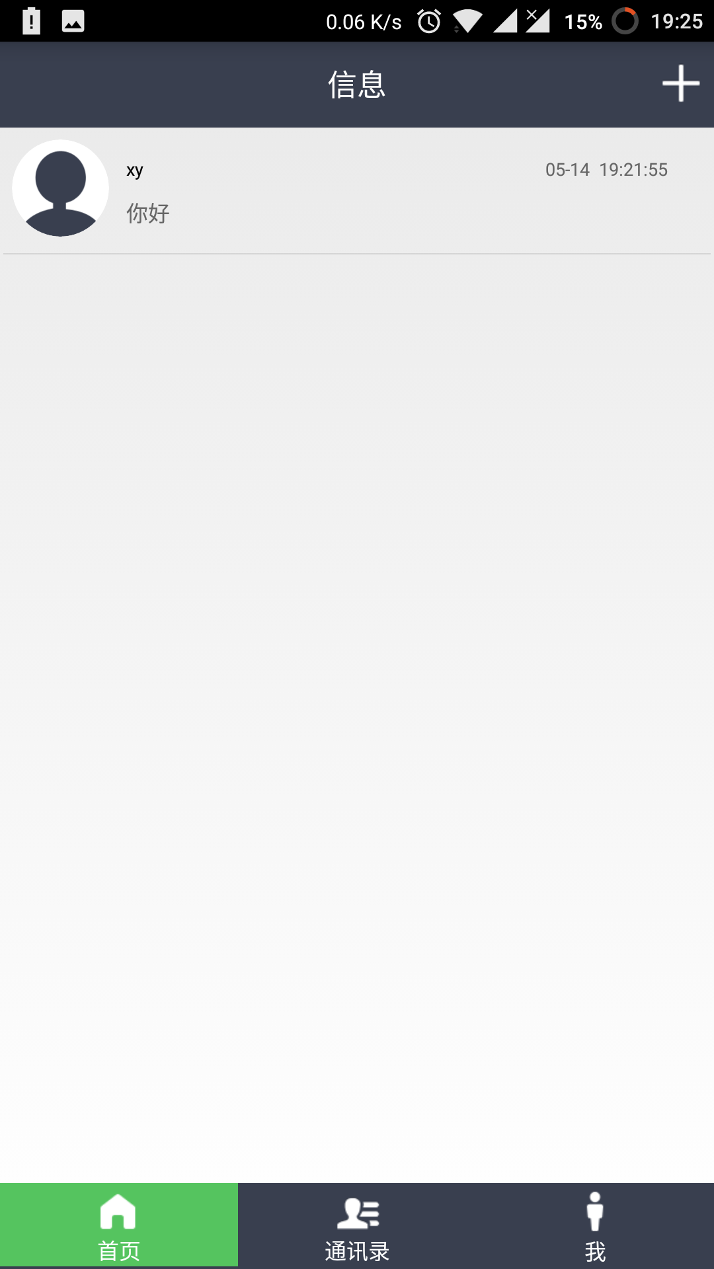
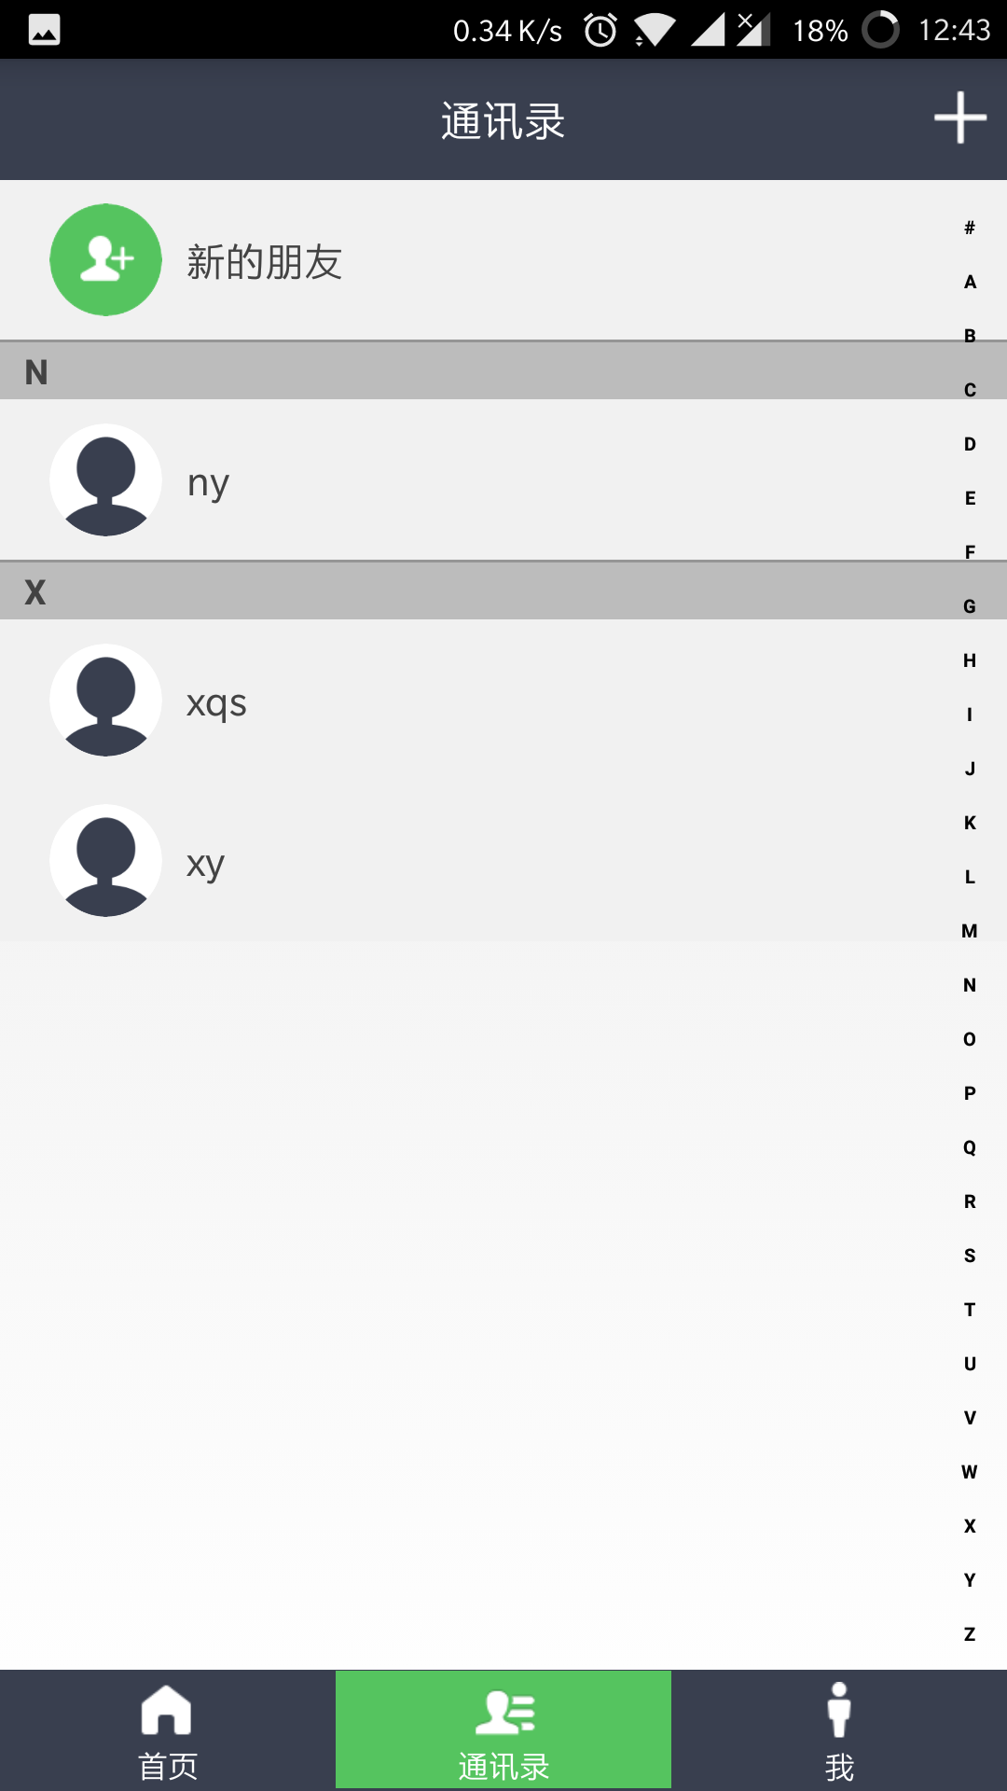
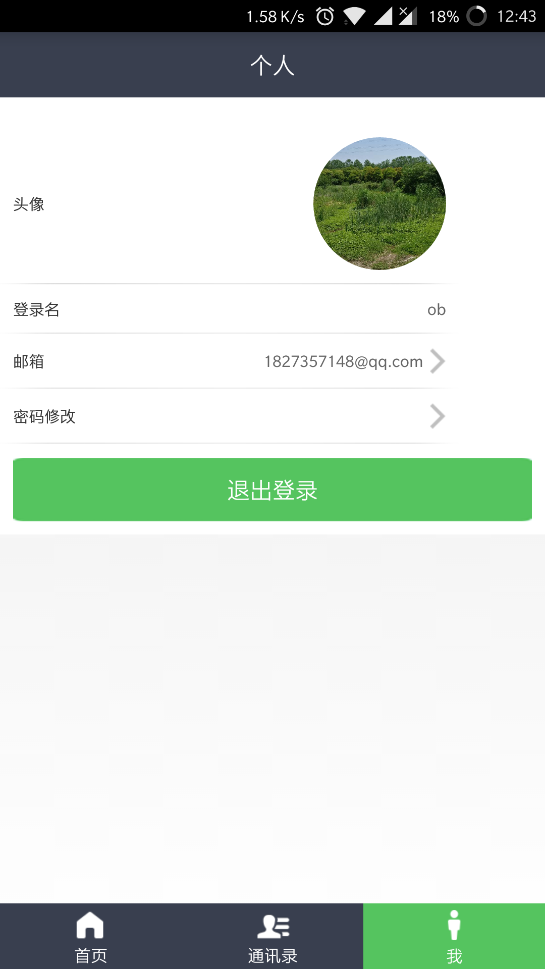
研究方法
研究结果
论文总结
首页
通信录页
我

Slide 12
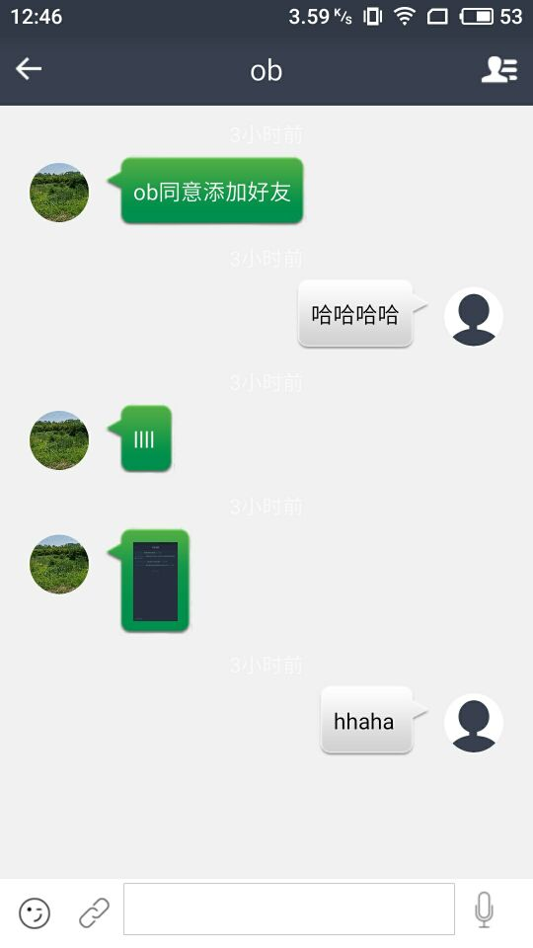
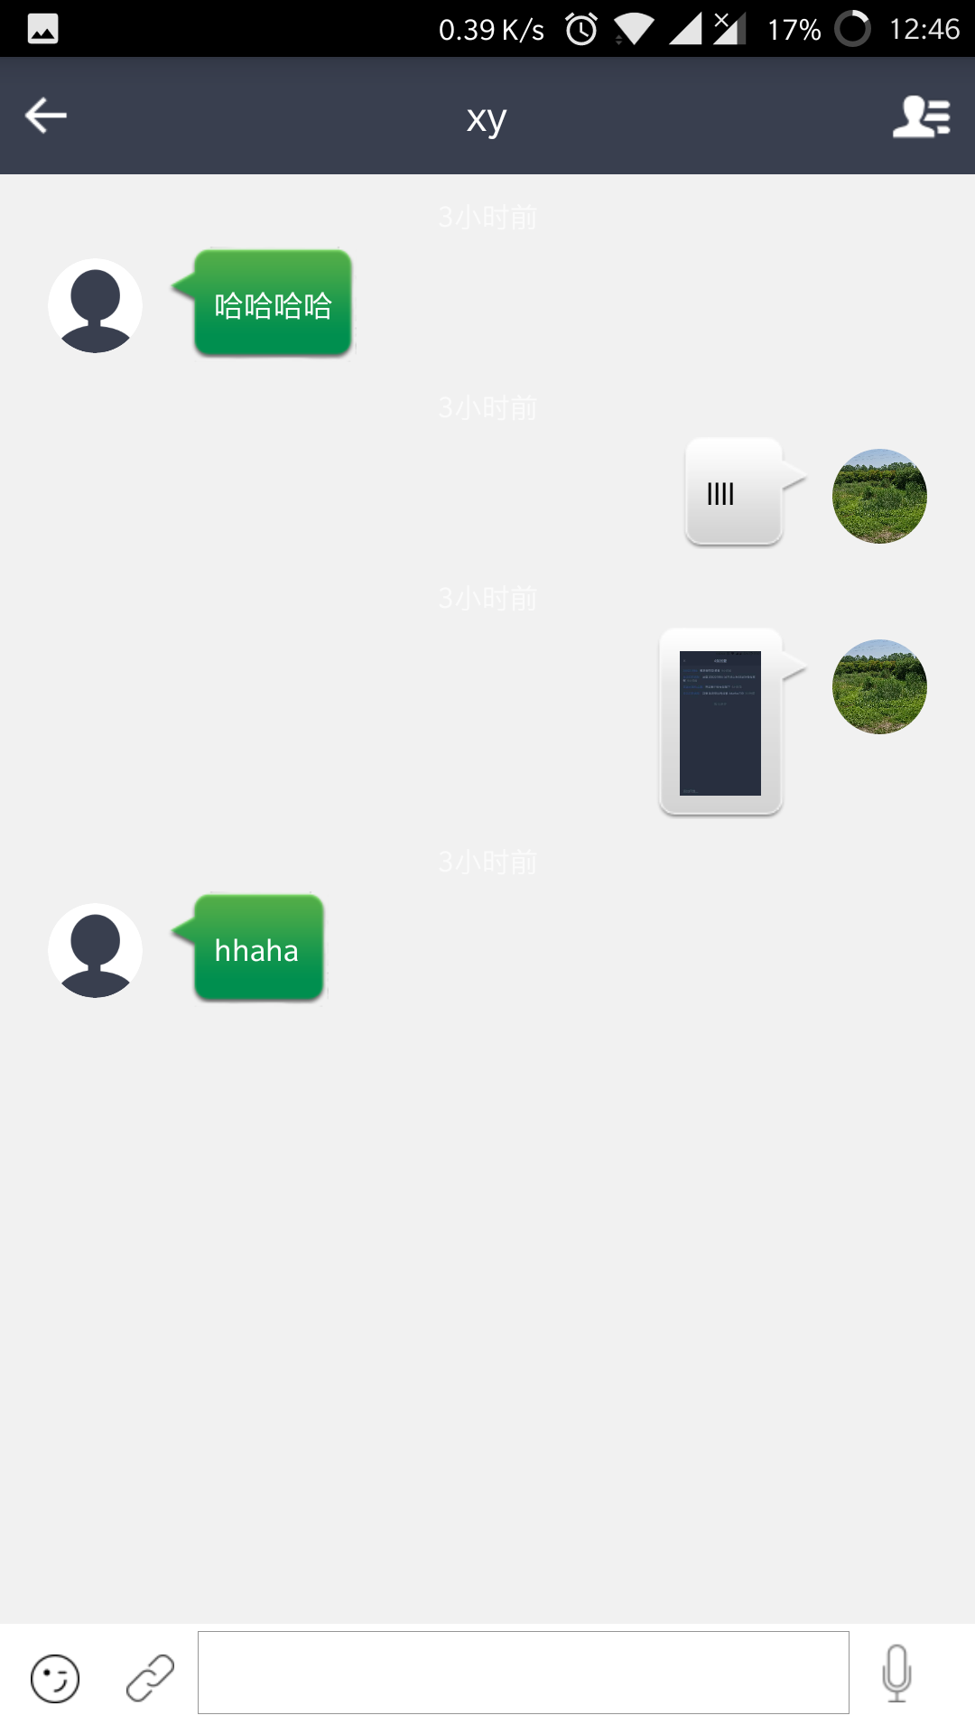
研究方法
研究结果
论文总结
聊天界面

Slide 13
论文总结
It was the best of times, it was the worst of times; it was the age of wisdom, it was the age of foolishness.

Slide 14
研究方法
研究结果
论文总结
论文总结
本文按照预先的设计，大致完成了一个基于XMPP的Android即时通信系统。但是由于时间的关系，整个即时通离一个真正的成熟的通信系统来说，功能还是有一些欠缺，同时代码写的也不是很规范，没有做到模块化和高扩展。

Slide 15
THANKS

